Slide 1




Tiếng Việt
BÀI 18. Viết đoạn văn nêu tình cảm, cảm xúc về cảnh vật quê hương

Slide 2








YÊU CẦU CẦN ĐẠT
1
Nhận biết được các sự vật có trong tranh.
Phân biệt được cảnh vật ở vùng núi , đồng bằng hay vùng biển.
2
3
Viết được đoạn văn ngắn nêu tình cảm, cảm xúc về cảnh đẹp của quê hương.
4

Slide 3
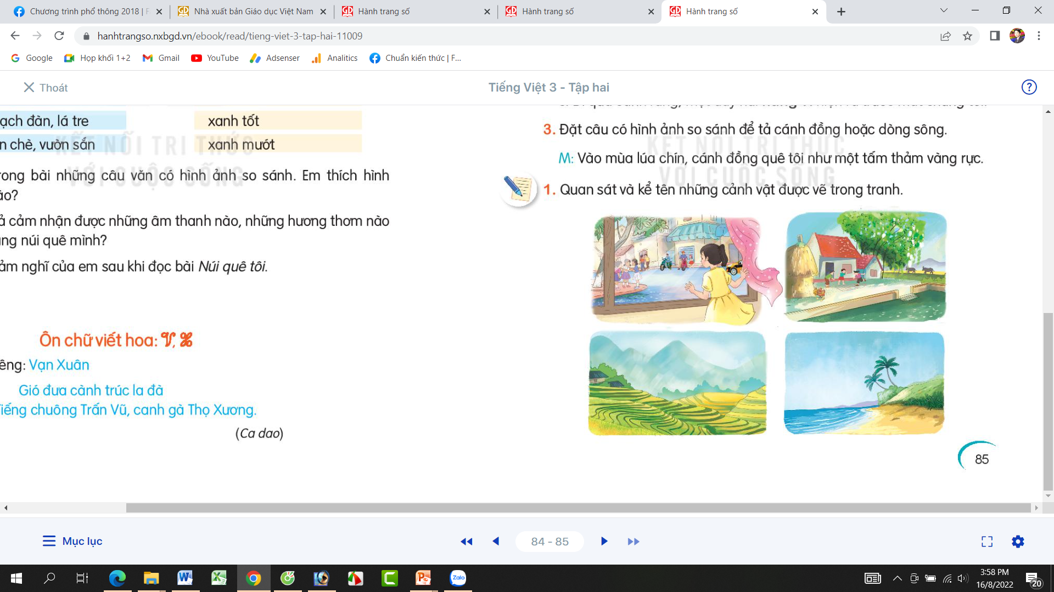
Bài 1. Quan sát và kể tên những cảnh vật được vẽ trong tranh
Cùng quan sát và chia sẻ cá nhân các em nhé!

Slide 4
Bài 1. Quan sát và kể tên những cảnh vật được vẽ trong tranh
Tranh 1: Một bạn nhỏ đang ngắm nhìn quang cảnh một khu phố có người và xe đi lại đông vui.

Slide 5
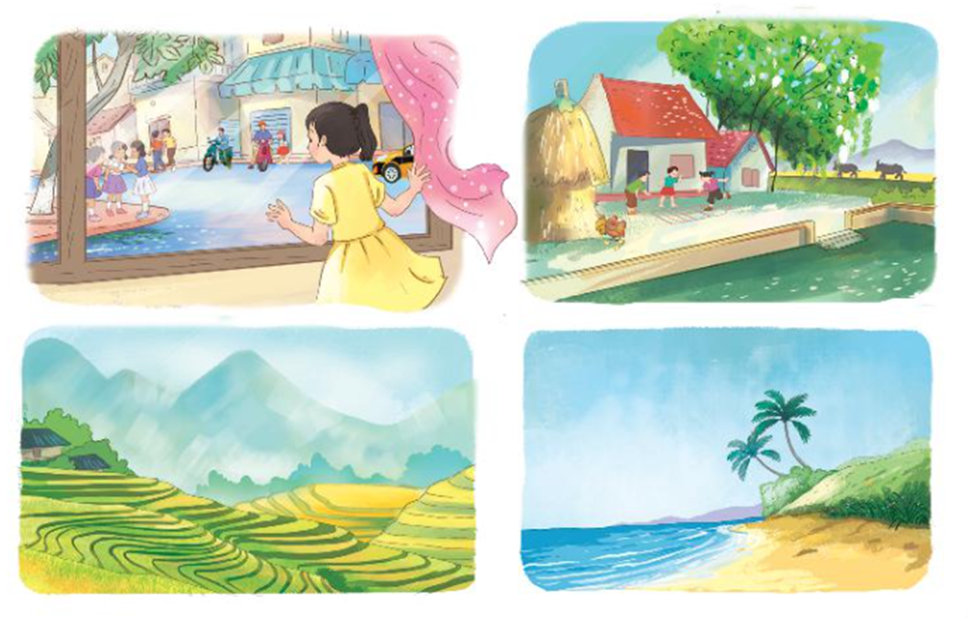
Bài 1. Quan sát và kể tên những cảnh vật được vẽ trong tranh
Tranh 2: Một làng quê Việt Nam có cây rơm, ao cá, các bạn nhỏ đang vui chơi.

Slide 6

Bài 1. Quan sát và kể tên những cảnh vật được vẽ trong tranh
Tranh 3: Vùng quê miền núi có ruộng bậc thang, mấy nếp nhà sàn thưa thớt.

Slide 7
Bài 1. Quan sát và kể tên những cảnh vật được vẽ trong tranh
Tranh 4: Một làng quê ở miền biển, có cây dừa, biển cả mênh mông.

Slide 8
Bài 2. Viết đoạn văn nêu tình cảm, cảm xúc của em về cảnh vật quê hương
G: - Tên cảnh vật quê hương.
- Đặc điểm bao quát của cảnh vật.
- Điều em thích nhất (ấn tượng nhất) về cảnh vật.
- Cảm nghĩ của em khi ngắm nhìn cảnh vật.
Bài 3. Trao đổi bài với bạn để sửa lỗi và bổ sung ý hay.

Slide 9
VD: Em thích nhất bức tranh ruộng bậc thang. Vì nhìn từ xa trông chúng như những tấm thảm khổng lồ với muôn vàn màu sắc. Màu của lúa chín vàng. Màu của những khóm ngô xanh ngắt. Chúng tạo lên một bức tranh vô cùng sinh động và đẹp mắt.
Bài 2. Viết đoạn văn nêu tình cảm, cảm xúc của em về cảnh vật quê hương
2. Vận dụng
Về nhà tìm đọc bài văn, thơ,… về quê hương đất nước.

Slide 10

XIN CHÂN THÀNH CẢM ƠN
QUÝ THẦY CÔ GIÁO VÀ CÁC EM
Notes:
10

